Slide 1
知识问答子系统
——克利夫兰艺术博物馆知识问答小助手
计科2001小组

Slide 2
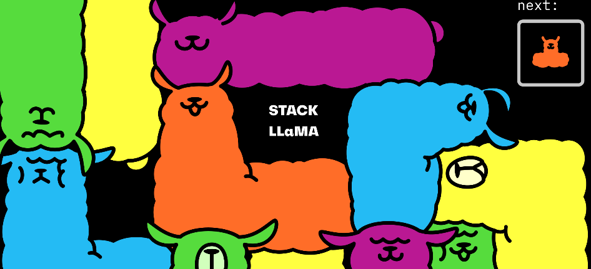
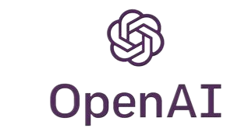
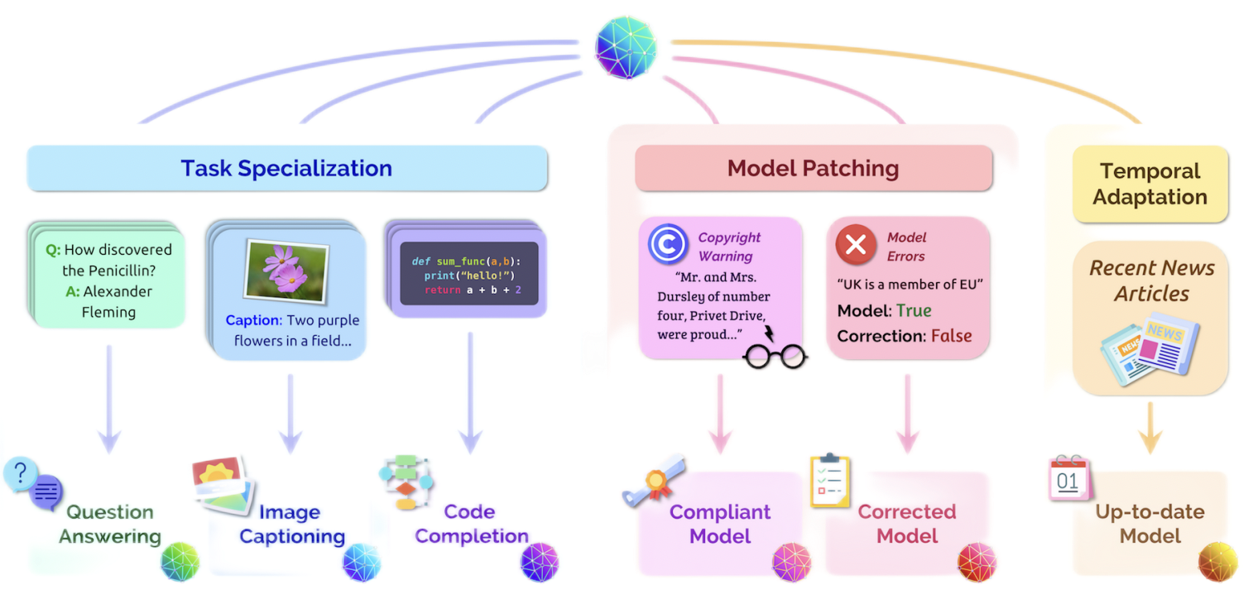
ABOUT ChatGPT——
ChatGPT（全名：Chat Generative Pre-trained Transformer），ChatGPT是美国人工智能研究实验室OpenAI新推出的一种人工智能技术驱动的自然语言处理工具，使用了Transformer神经网络架构，也是GPT-3.5架构，这是一种用于处理序列数据的模型，拥有语言理解和文本生成能力。
它会通过连接大量的语料库来训练模型，这些语料库包含了真实世界中的对话，使得ChatGPT具备上知天文下知地理，还能根据聊天的上下文进行互动的能力，做到与真正人类几乎无异的聊天场景进行交流：

Slide 3
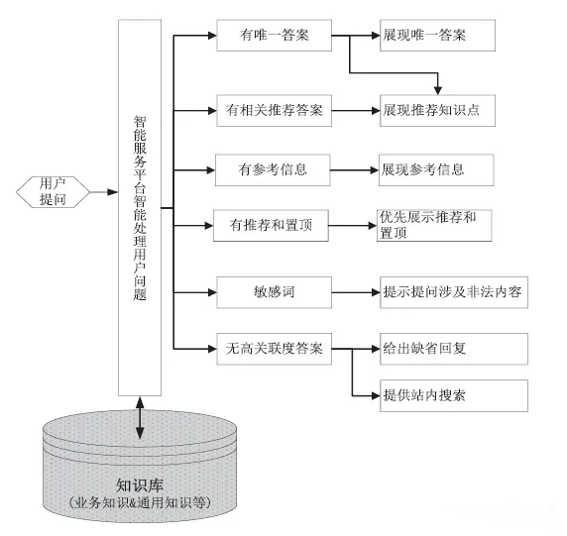
ABOUT 知识问答小助手——
“知识问答助手”，一款基于博物馆知识问答情景的人工智能问答平台，基于chatGPT和openai的API实现。
用于检索博物馆知识问题、相关答疑、博物馆信息咨询 ...，让你像聊天一样实时获取答案，让一切关于博物馆的知识触手可及。
用途：适用于任务型、问答型、闲聊型对话系统；
场景：适用于封闭域、开放域对话系统；
使用方法：适用于检索式、生成式对话系统；

Slide 4
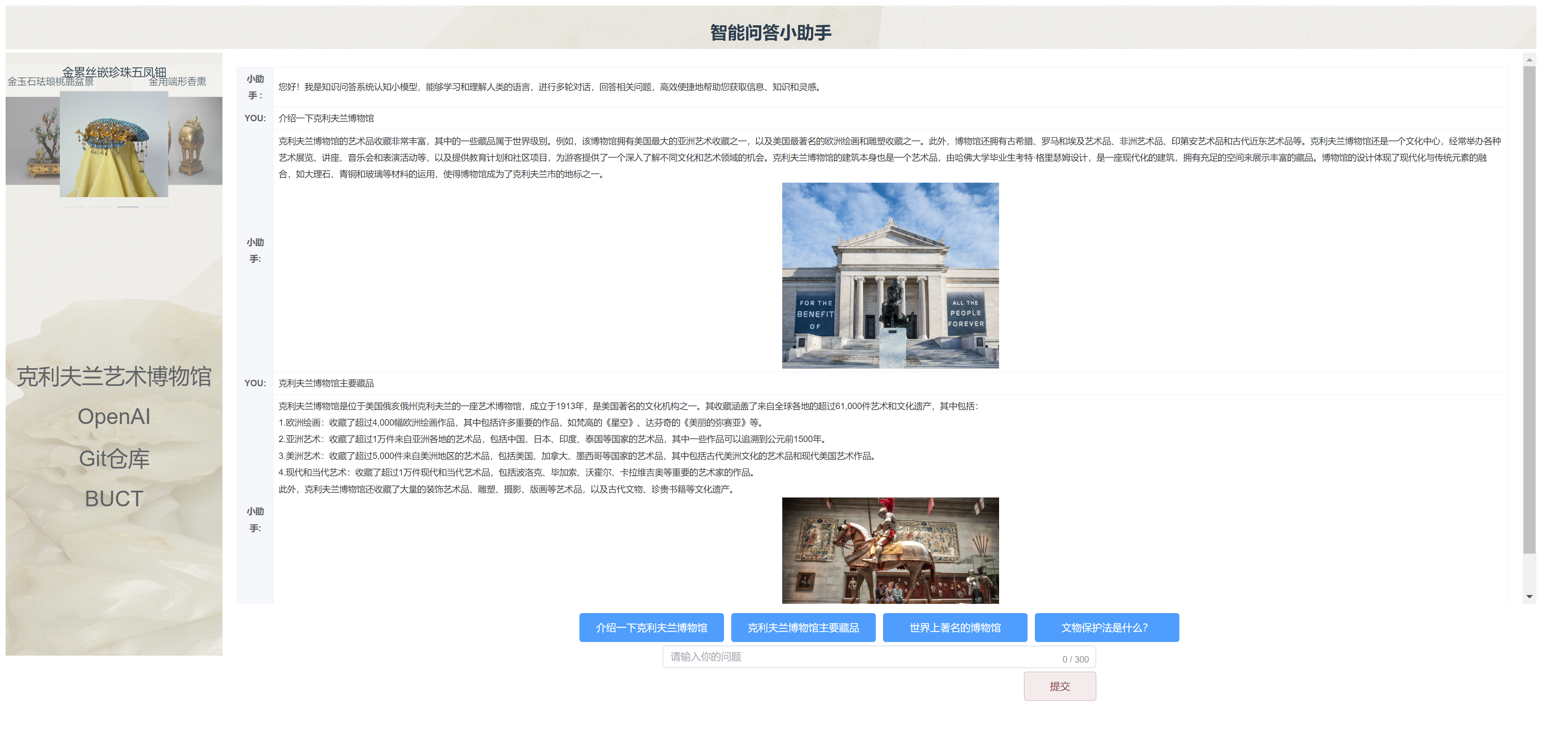
ABOUT 知识问答小助手——
整体界面展示

Slide 5
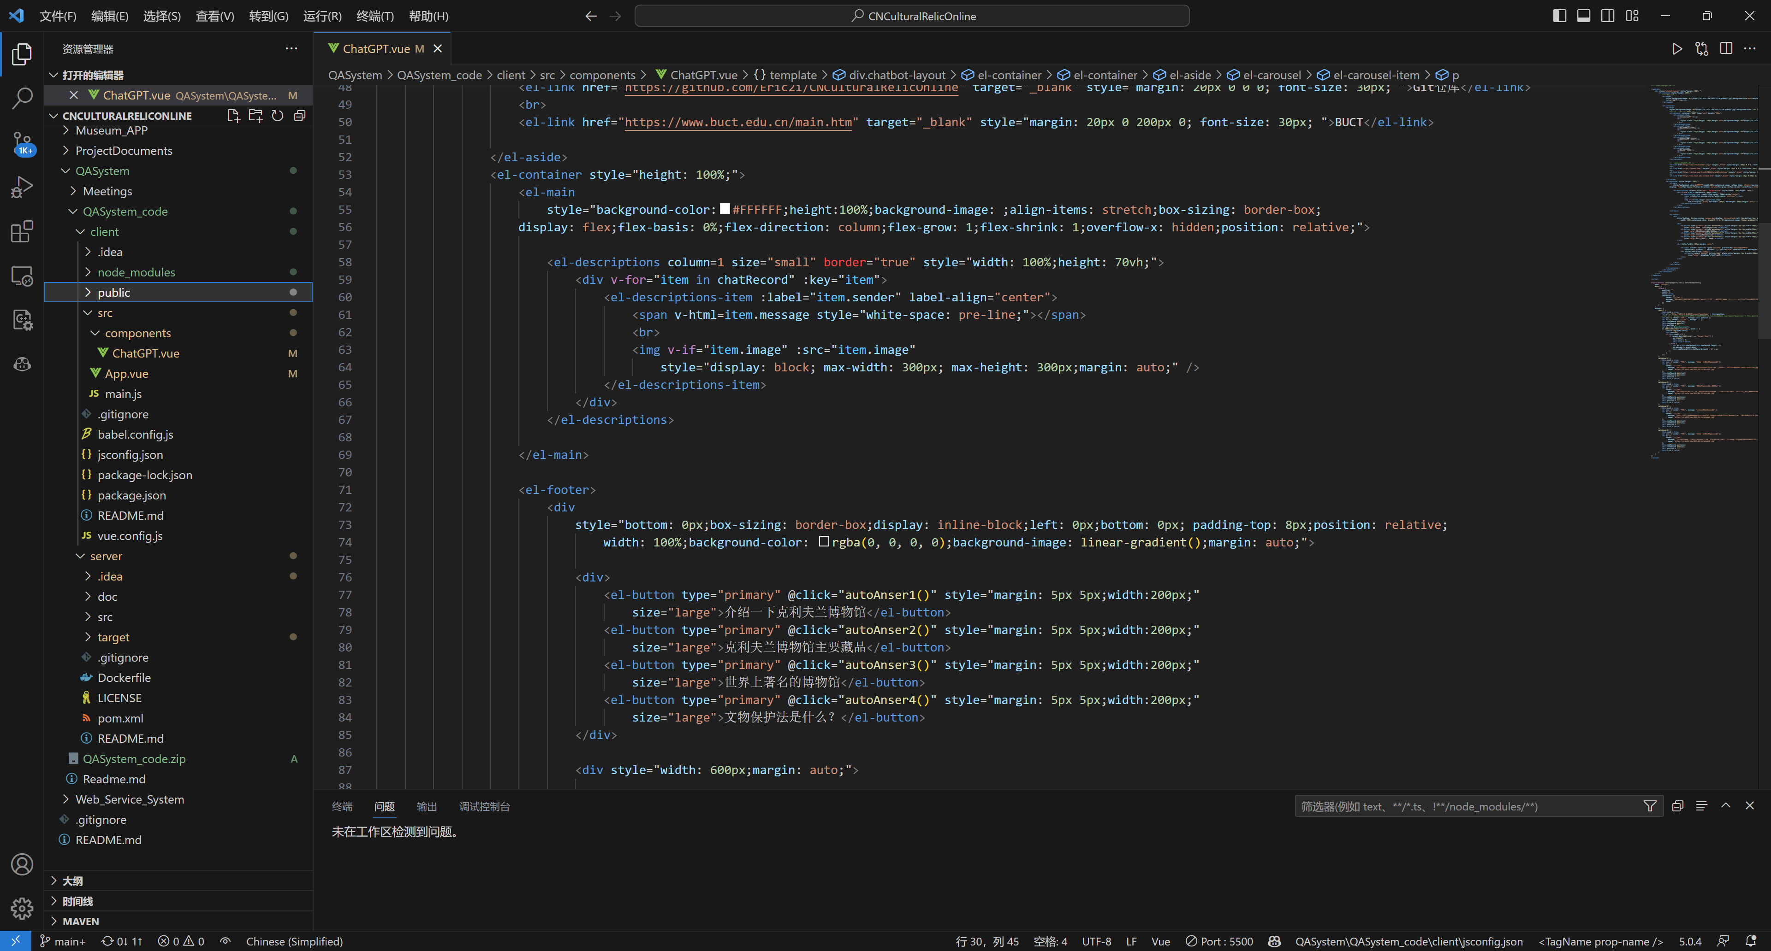
ABOUT 知识问答小助手——
前端主要代码

Slide 6
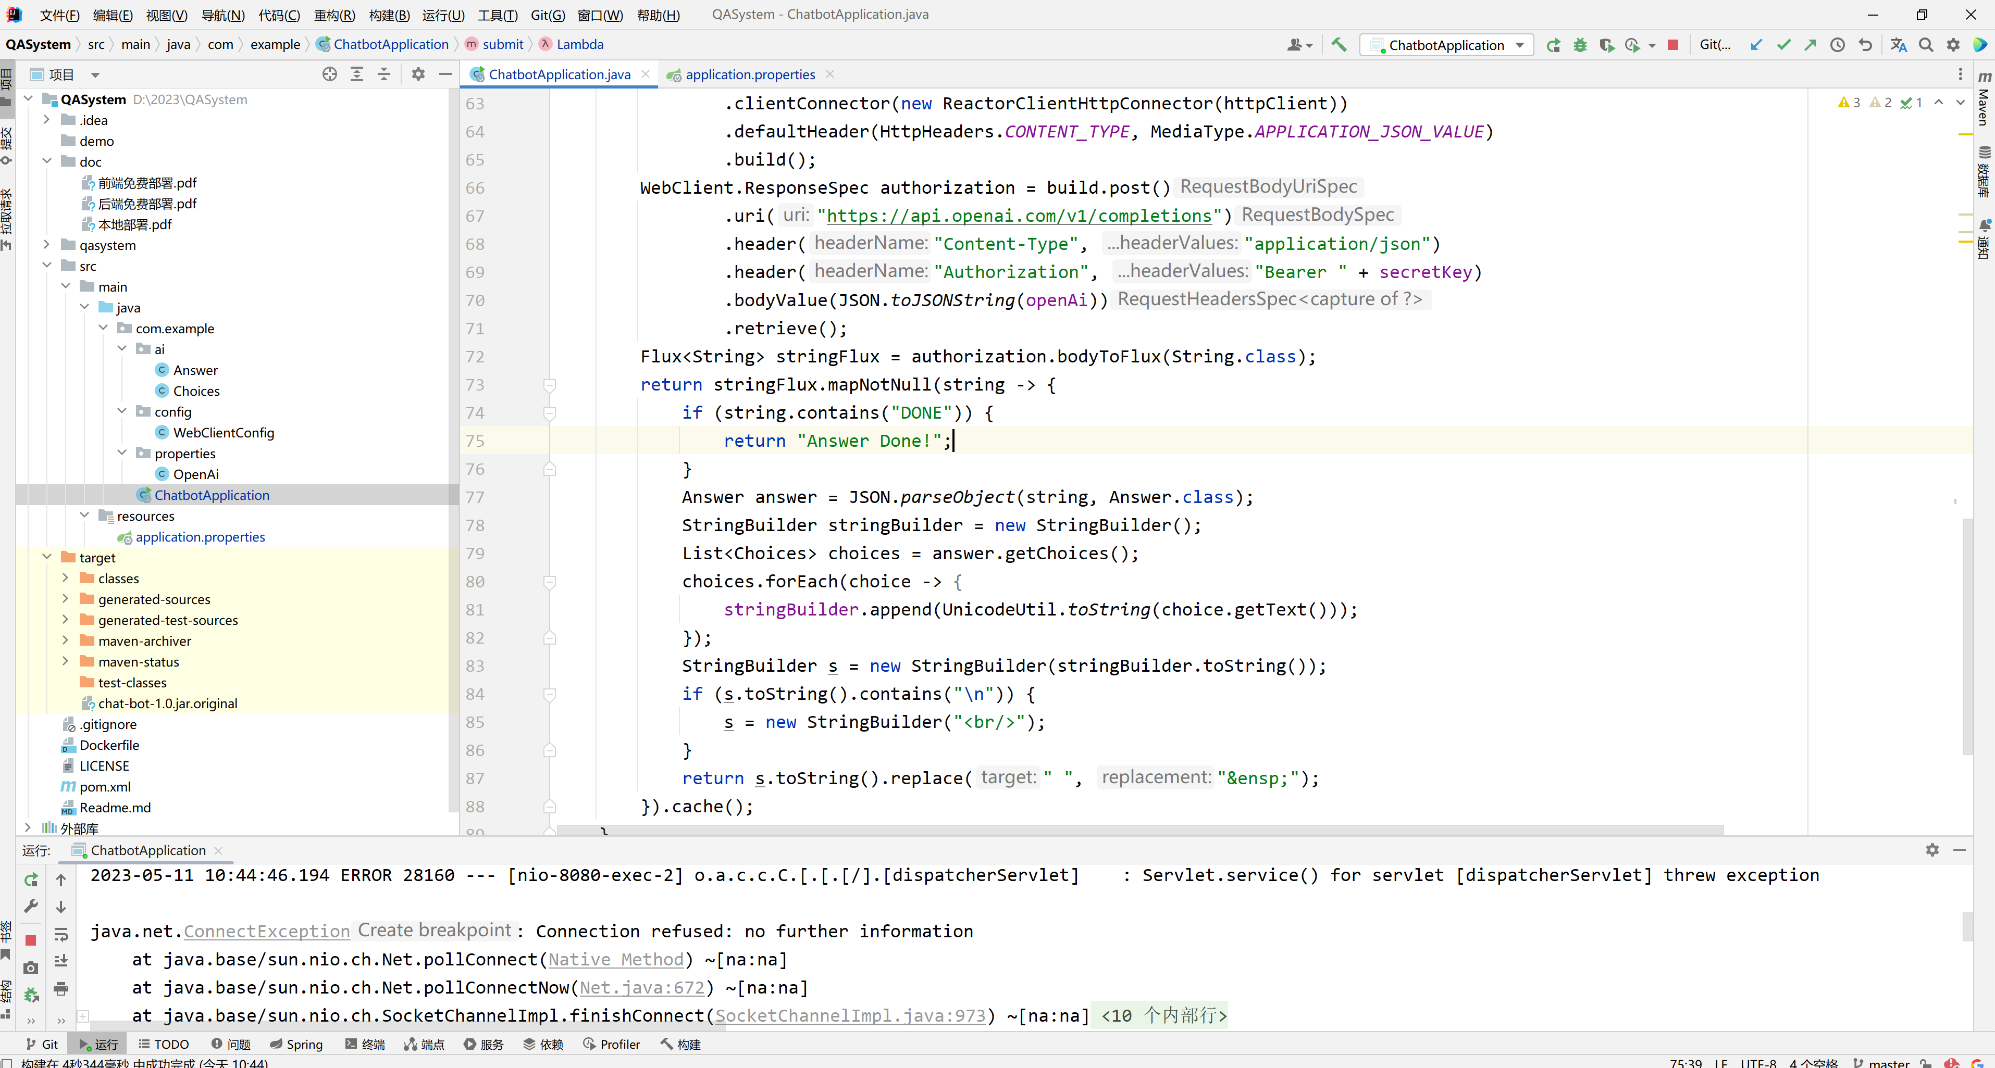
ABOUT 知识问答小助手——
后端主要代码

Slide 7
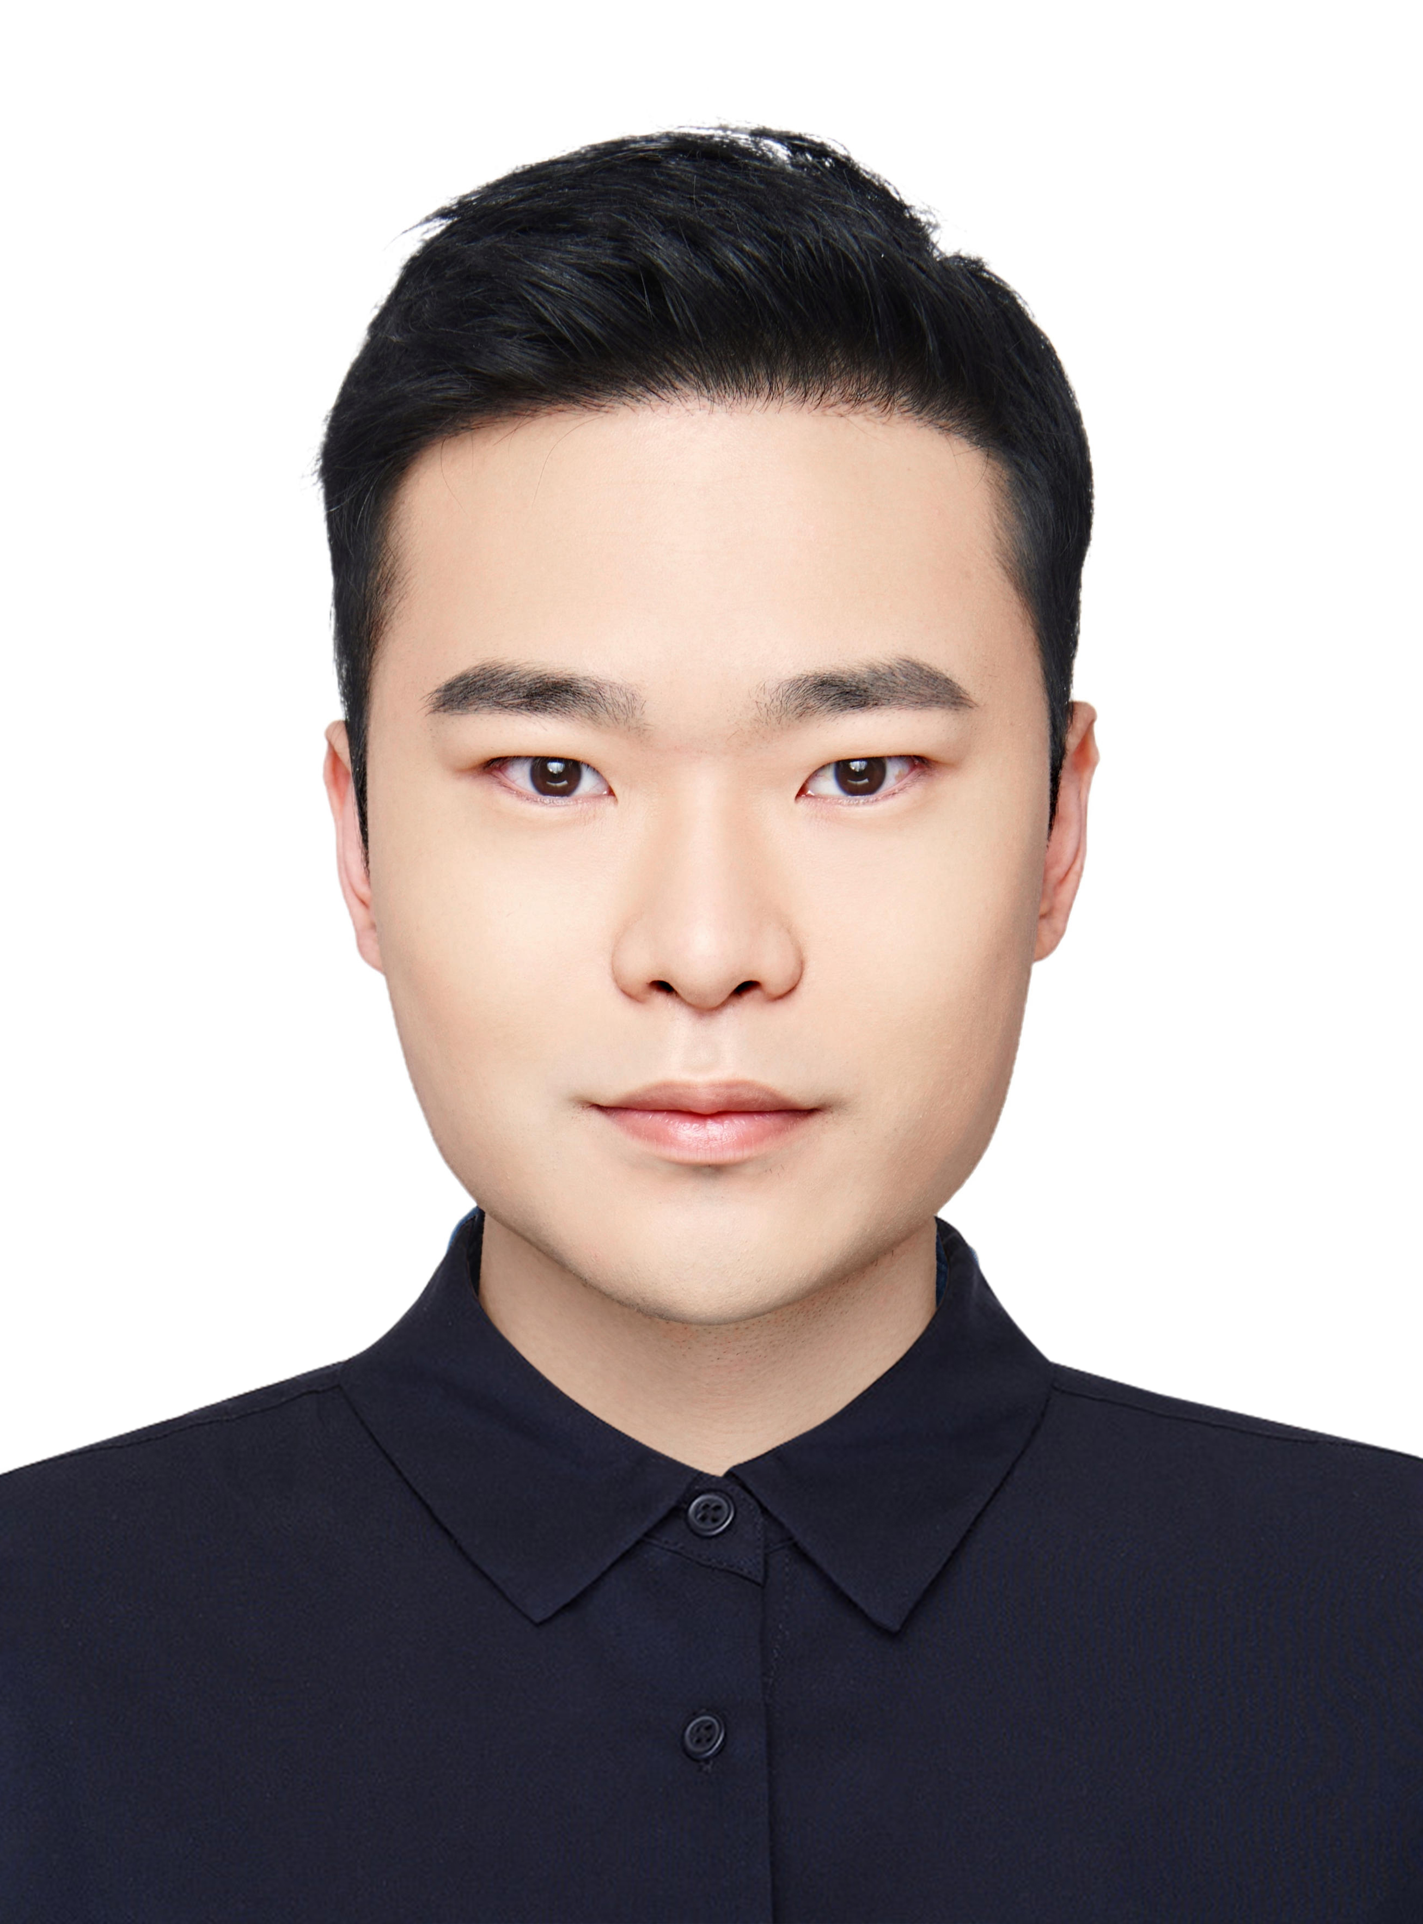
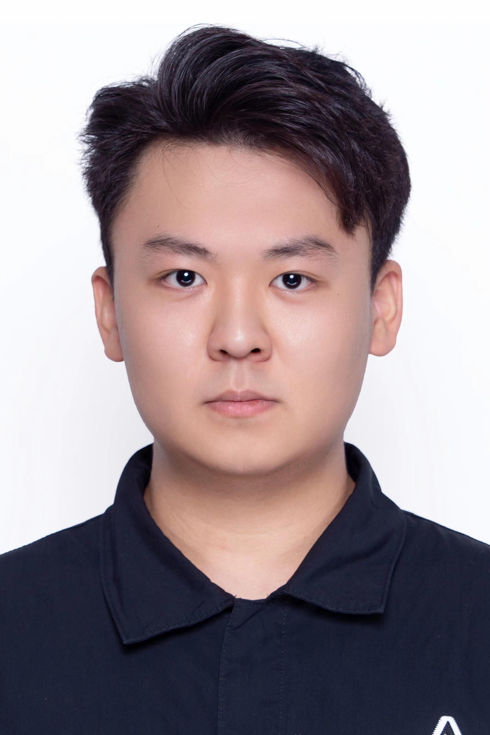

小组团队
职责分工明确 高效完成项目
赵凯
潘浩天
黎明涛
计算机科学与技术 本科
计算机科学与技术 本科
计算机科学与技术 本科
项目组长。进行需求调研。控制小组项目的进度（管理整个项目的文档），并进行协调组织。每周一组织一次会议，报告上周项目进展和分配布置本周工作。
界面设计师。根据需求调研情况,编写需求文档。设计相应的界面,使用visio等工具设计原型图、功能的架构和类结构,指明界面操作的使用逻辑,实现逻辑的类。
后端开发师 。根据详细设计,写程序设计书，数据库设计，程序设计，测试在具体设计时配合团队进行迭代修改，从而完成整个设计。
Notes:
KCPSO算法显著提高了元胞的搜索能力，并改善了在线Kriging模型的加点准则，在81个数学算例中较传统算法提高问题解决率19%，在20次重复实验的结果下，该算法较传统算法最低降低隔板塔的年开销23400美元，KCPSO方法改进了粒子的搜索策略，采用更为创新的原则为元胞搜索信息训练Kriging模型，模型预测反作用于元胞搜索。这种策略可以有效的利用元胞搜索过程中的残余信息，同时通过在线数据驱动模式提高运算效率，最终可以有效避免算法早熟和陷入局部最优解同时缓解Kriging模型的波动性，得到更高的收敛质量

Slide 8
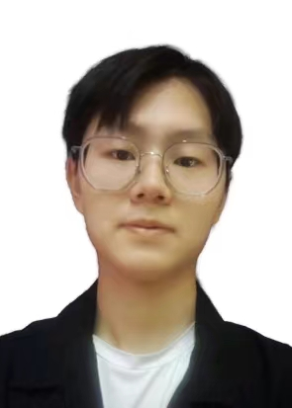
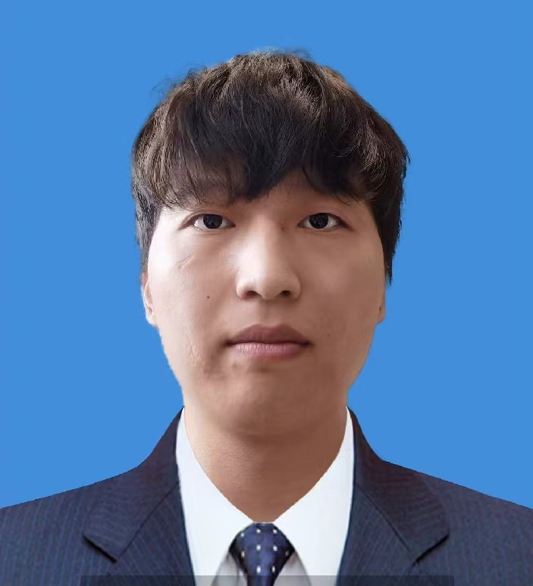
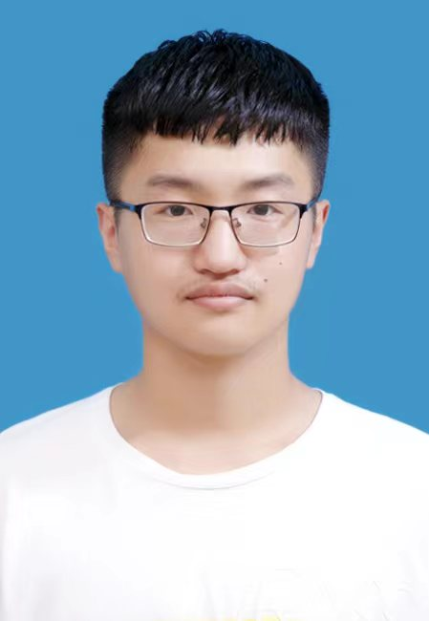
小组团队
职责分工明确 高效完成项目
夏泽宇
张峻箔
孟祥旭
计算机科学与技术 本科
计算机科学与技术 本科
计算机科学与技术 本科
后端开发师：负责开发系统的后端逻辑和数据库，实现数据存储和处理等。编写用户手册、开发文档、测试文档。
测试开发师：编写各种测试用例，负责执行各种测试，包括单元测试、集成测试、系统测试等，确保系统质量，写测试报告。
前端开发师：负责设计和开发系统的前端界面，实现用户交互和数据展示等。编写用户手册、开发文档、测试文档。
Notes:
KCPSO算法显著提高了元胞的搜索能力，并改善了在线Kriging模型的加点准则，在81个数学算例中较传统算法提高问题解决率19%，在20次重复实验的结果下，该算法较传统算法最低降低隔板塔的年开销23400美元，KCPSO方法改进了粒子的搜索策略，采用更为创新的原则为元胞搜索信息训练Kriging模型，模型预测反作用于元胞搜索。这种策略可以有效的利用元胞搜索过程中的残余信息，同时通过在线数据驱动模式提高运算效率，最终可以有效避免算法早熟和陷入局部最优解同时缓解Kriging模型的波动性，得到更高的收敛质量

